Slide 1
2020.09
企業向け製品・サービス選択を支援する
リードジェネレーションサイト
広告メニュー

Slide 2
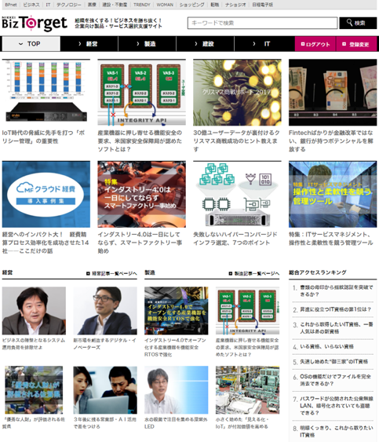
日経BizTargetとは
「日経BizTarget」は、仕質の高い読者を多数抱える日経BPが提供する「リードジェネレーション」サイトです。「経営」「マーケティング」「製造」「IT」「建設」の各分野で、日経BPの専門サイトと連携し、約600万人のビジネス読者から貴社製品・サービスにマッチした最適なターゲットにリーチ、見込み顧客（リード）をご提供いたします。
経営
マーケティング
IT
製造
建設
（IT）
（製造）
（建設）
ターゲティングメールやレコメンド、最適なプロモーションで、
アプローチしたいターゲットへ確実にリーチします。
2

Slide 3
主要メニュー
（税別）
3

Slide 4
経営① ホワイトペーパー掲載／動画掲載（日経ビジネス電子版リードジェネレーション）
日経BPの企画編集委員がタイトル、紹介文を監修し、貴社資料の紹介文を日経BizTargetに掲載。
簡潔かつ読者の興味を引く内容で、リード（見込み顧客）を獲得します。
料金：100万円（税別） （100件保証。101件以降は@10,000円）
掲載期間：12週間想定
●ホワイトペーパー紹介
インフィード広告、
ターゲティングメール
などの誘導
リード提供
【注意事項】
・ホワイトペーパーは、特定の技術や製品・サービスの活用方法、解説、旧製品や競合と性能比較した情報、導入事例、調査レポート/市場分析、
統計資料などを代表的なものとします。講演資料もこの範疇に含みます。なおチラシ（キャンペーン紹介など）や、カタログ資料の掲載はお受けできかねます。
・掲載するPDFの容量は５MB以内となります。また動画データは容量50MB以内となります（ファイル形式：WMV/AVI/MPG/MOV/M4V/3GP/3G2/FLV/MP4）
・本サービスでご提供するものはダウンロード者のリストのみです。掲載レポートはありませんので予めご了承ください。
・特にご要望がなければ、リード収集期間終了後も資料の掲載自体は継続されます（無料）。 ・競合ドメインパージは10件まで無料で対応いたします。入稿時に企業ドメイン10件を確定ください。また10件を超える場合はお問い合わせください。
4

Slide 5
経営② 日経ビジネス電子版 リードジェネレーションSpecial
貴社の訴求したい内容を元に、日経BPが質の高いコンテンツを新規に制作します。
コンテンツに興味を持ち、2ページ目以降に読み進んだ方のリードを獲得します。詳細は内容はお問い合わせください。
料金：250万円～（税別） （想定リード：200件前後）
掲載期間：12週間（期間保証）
2ページ目閲覧
テキストアド、
ターゲティングメール
などの誘導
リード提供

Slide 6
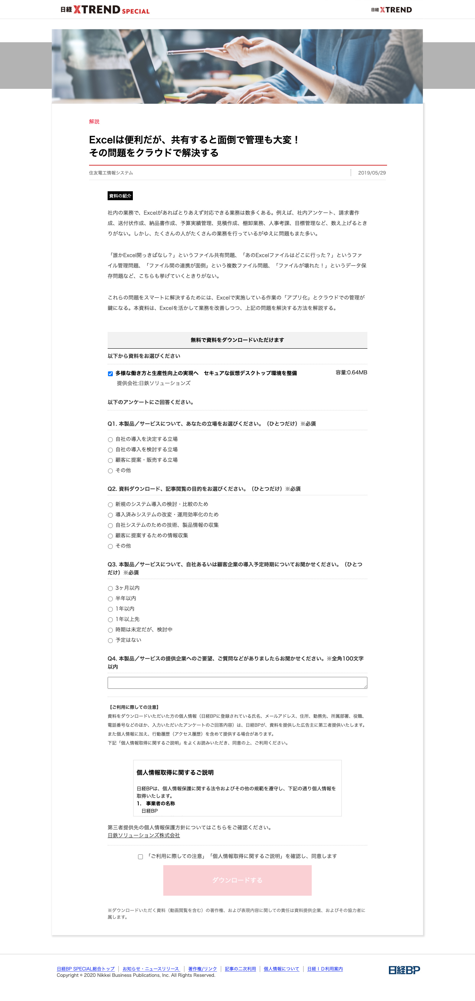
マーケティング① 日経BizTarget ホワイトペーパー掲載／動画掲載
日経BPの企画編集委員がタイトル、紹介文を監修し、貴社資料の紹介文を日経BizTargetに掲載。
簡潔かつ読者の興味を引く内容で、リード（見込み顧客）を獲得します。
料金：100万円（税別） （70件保証。71件以降は@15,000円）
掲載期間：12週間想定
●ホワイトペーパー紹介
インフィード広告、
ターゲティングメール
などの誘導
リード提供
【注意事項】
・ホワイトペーパーは、特定の技術や製品・サービスの活用方法、解説、旧製品や競合と性能比較した情報、導入事例、調査レポート/市場分析、
統計資料などを代表的なものとします。講演資料もこの範疇に含みます。なおチラシ（キャンペーン紹介など）や、カタログ資料の掲載はお受けできかねます。
・掲載するPDFの容量は５MB以内となります。また動画データは容量50MB以内となります（ファイル形式：WMV/AVI/MPG/MOV/M4V/3GP/3G2/FLV/MP4）
・本サービスでご提供するものはダウンロード者のリストのみです。掲載レポートはありませんので予めご了承ください。
・特にご要望がなければ、リード収集期間終了後も資料の掲載自体は継続されます（無料）。 ・競合ドメインパージは10件まで無料で対応いたします。入稿時に企業ドメイン10件を確定ください。また10件を超える場合はお問い合わせください。
6

Slide 7
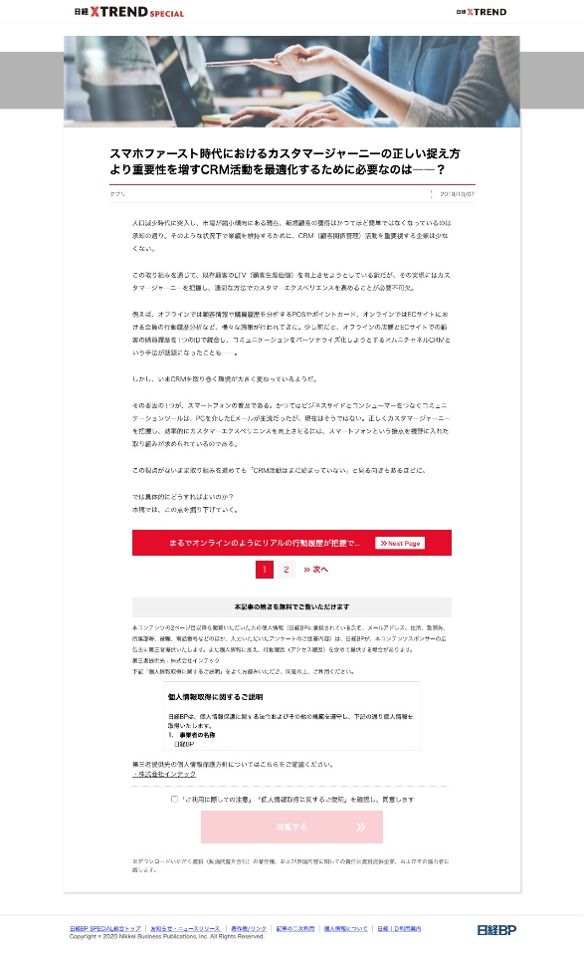
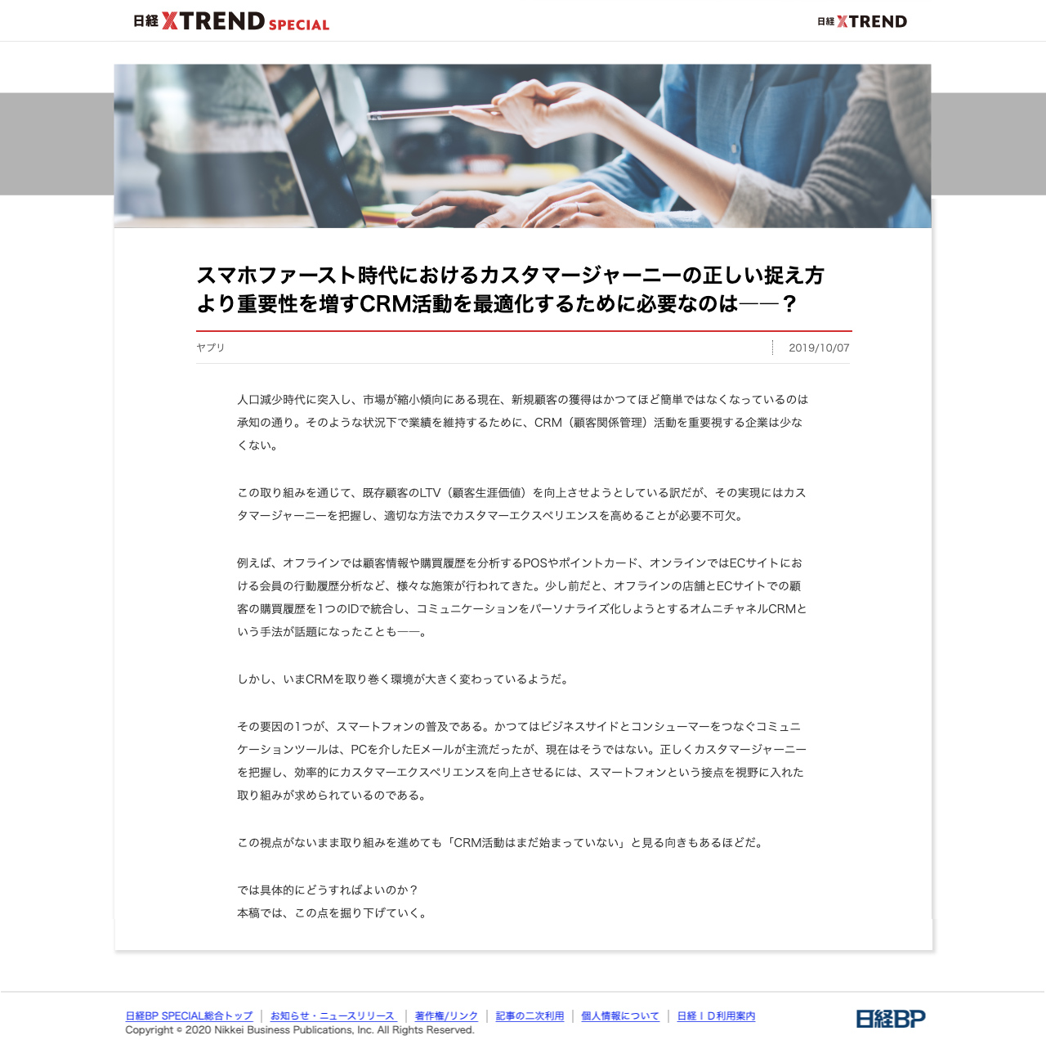
マーケティング② 日経クロストレンド リード提供付きSpecialタイアップ
貴社の訴求したい内容を元に、日経BPが質の高いコンテンツを新規に制作します。
コンテンツに興味を持ち、2ページ目以降に読み進んだ方のリードを獲得します。詳細は内容はお問い合わせください。
料金：200万円～（税別） （想定リード：100件前後）
掲載期間：12週間（期間保証）
2ページ目閲覧
テキストアド、
ターゲティングメール
などの誘導
リード提供

Slide 8
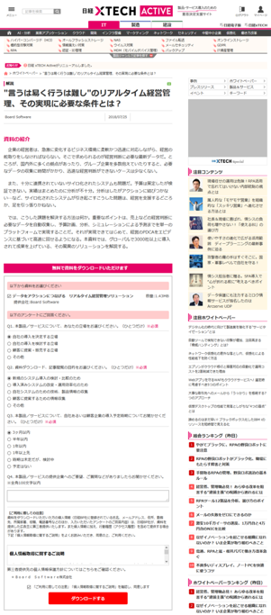
IT① ホワイトペーパー/動画掲載（日経クロステック Active）
日経クロステック Active 編集部が執筆した貴社のホワイトペーパー紹介記事でユーザーの興味を喚起します。
レコメンドやメールマガジンなど最適な誘導枠で目標件数のリードを獲得する件数保証型メニューです。
料金：50万円～（税別）
①ベーシックプラン ＠5,000円
②セグメントプラン ＠5,500円～/件 含有率で決定します。詳細はお問い合わせください。
掲載期間：12週間想定
●ホワイトペーパー紹介
貴社資料ダウンロード
もしくは次ページで動画視聴
レコメンド、メルマガ、
ターゲティングメール
などの誘導
リード提供
【注意事項】
・掲載は毎週水曜日のスタートとなります
・ホワイトペーパーは、特定の技術や製品・サービスの活用方法、解説、旧製品や競合と性能比較した情報、導入事例、調査レポート/市場分析、
統計資料などを代表的なものとします。講演資料もこの範疇に含みます。なおチラシ（キャンペーン紹介など）や、カタログ資料の掲載はお受けできかねます。
・掲載するPDFの容量は５MB以内となります。また動画データは容量50MB以内となります（ファイル形式：WMV/AVI/MPG/MOV/M4V/3GP/3G2/FLV/MP4）
・本サービスでご提供するものはダウンロード者のリストのみです。掲載レポートはありませんので予めご了承ください。
・特にご要望がなければ、リード収集期間終了後も資料の掲載自体は継続されます（無料）。 ・期間は目安であり、保証するものではございません。期間中に到達しない場合は期間延長、もしくは別案件への振り替えをご提案させて頂きます。
・競合ドメインパージは10件まで無料で対応いたします。入稿時に企業ドメイン10件を確定ください。また10件を超える場合はお問い合わせください。
セグメントプランの詳細や、このほかページ遷移型
（タイアップ、編集記事）、調査型によるリード獲得
などの商品があります。詳細はこちらをご覧ください。
http://www.nikkeibp.co.jp/ad/atcl/netmedia/ITPACT/

Slide 9
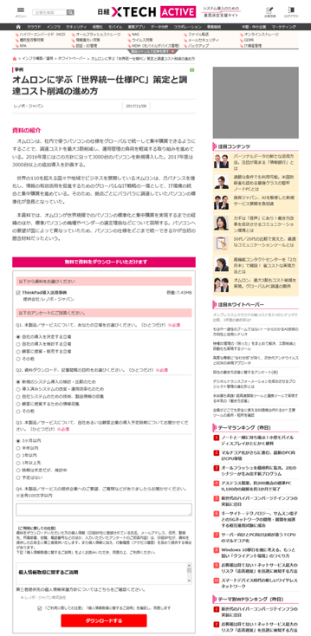
IT② 広告特集（資料ダウンロードでリード獲得）
貴社のホワイトペーパー（IT分野）を日経BizTargetの特集にあわせて掲載していただくことが可能です。
日経BizTargetの特集内での掲載に加えて、日経クロステックからの誘導がリード（見込み顧客）獲得を強力に支援します。
詳しいスケジュールはお問い合わせください。
特集（2社以上で成立）
ホワイトペーパー紹介
料金： 75万円（税別）
掲載期間：12週間
メルマガ、BPDMPターゲティングメールなどの誘導
リード提供
資料一括
ダウンロード
メルマガ、BPDMPターゲティングメールなどの誘導

Slide 10
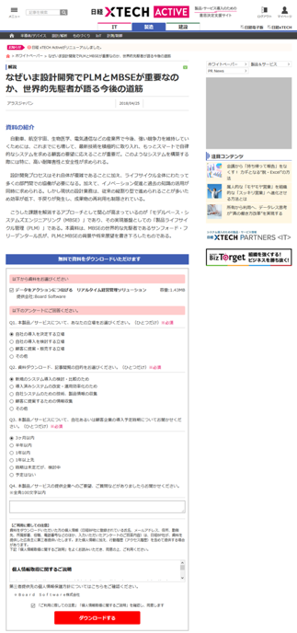
製造① ホワイトペーパー/動画掲載
日経クロステック Active 編集部が執筆した貴社のホワイトペーパー紹介記事でユーザーの興味を喚起します。
レコメンドやメールマガジンなど最適な誘導枠で目標件数のリードを獲得する件数保証型メニューです。
料金：件数保証 50万円～（税別）
リード数：50件～
掲載期間：12週間想定
ホワイトペーパー
テキストアド、BPDMPターゲティングメールなどで誘導
貴社資料ダウンロード
リード提供
【注意事項】
・掲載は毎週水曜日のスタートとなります
・ホワイトペーパーは、特定の技術や製品・サービスの活用方法、解説、旧製品や競合と性能比較した情報、導入事例、調査レポート/市場分析、
統計資料などを代表的なものとします。講演資料もこの範疇に含みます。なおチラシ（キャンペーン紹介など）や、カタログ資料の掲載はお受けできかねます。
・掲載するPDFの容量は５MB以内となります。また動画データは容量50MB以内となります（ファイル形式：WMV/AVI/MPG/MOV/M4V/3GP/3G2/FLV/MP4）
・本サービスでご提供するものはダウンロード者のリストのみです。掲載レポートはありませんので予めご了承ください。
・特にご要望がなければ、リード収集期間終了後も資料の掲載自体は継続されます（無料）。 ・期間は目安であり、保証するものではございません。期間中に到達しない場合は期間延長、もしくは別案件への振り替えをご提案させて頂きます。
・競合ドメインパージは10件まで無料で対応いたします。入稿時に企業ドメイン10件を確定ください。また10件を超える場合はお問い合わせください。
このほかページ遷移型（タイアップ、編集記事）、
調査型によるリード獲得などの商品があります。
詳細はこちらをご覧ください。
https://www.nikkeibp.co.jp/ad/atcl/netmedia/ITPACT/
10

Slide 11
製造② 広告特集
貴社のホワイトペーパー（製造分野）を日経BizTargetの特集にあわせて掲載していただくことが可能です。
日経BizTargetの特集内での掲載に加えて、日経クロステックからの誘導がリード（見込み顧客）獲得を強力に支援します。
詳しいスケジュールはお問い合わせください。
貴社PDF紹介ページ
掲載料金：85万円（税別）
掲載期間：最大10週間
想定リード：100件
※掲載開始から8週間、またはリードが
120件を超えた時点でリード提供は終了します。
特集（2社以上で成立）
日経BizTarget特集ページ
・各社のPDF紹介を掲載
・注目度の高いテーマ特集
がリード獲得を促進
各社紹介ページ
日経クロステックActive 製造版、
BPDMPターゲティングメール
などで誘導
リード提供
各社一括PDF
ダウンロード
①紹介記事付（日経BP制作）で貴社PDF資料の掲載
②PDFダウンロードによるダウンロード者のリスト取得機能
③日経テクノロジーオンラインのインフィードから
日経BizTargetへ誘導（誘導機能）

Slide 12
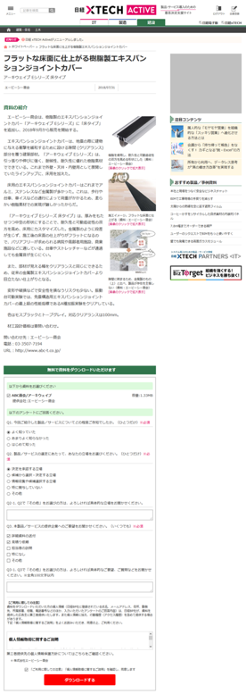
建設 製品ガイド（日経クロステック Active 製品ガイド）
日経クロステック Active 編集部が執筆した貴社のホワイトペーパー紹介記事でユーザーの興味を喚起します。
レコメンドやメールマガジンなど最適な誘導枠で目標件数のリードを獲得する件数保証型メニューです。
積極的な情報収集を行う設計者や施工者のリストを、見込み顧客として効率的に獲得することができます。
掲載料金:50万円～（税別）
リード単価:@10,000円/件 （ミニマム50件～）
想定獲得期間:12週間想定
12
日経クロステックActive 建設版、
BPDMPターゲティングメール
などで誘導
リード提供
貴社資料 ダウンロード
【注意事項】
・ホワイトペーパーは、特定の技術や製品・サービスの活用方法、解説、旧製品や競合と性能比較した情報、導入事例、調査レポート/市場分析、
統計資料などを代表的なものとします。講演資料もこの範疇に含みます。なおチラシ（キャンペーン紹介など）や、カタログ資料の掲載はお受けできかねます。
・掲載するPDFの容量は５MB以内となります。
・本サービスでご提供するものはダウンロード者のリストのみです。掲載レポートはありませんので予めご了承ください。
・特にご要望がなければ、リード収集期間終了後も資料の掲載自体は継続されます（無料）。 ・期間は目安であり、保証するものではございません。期間中に到達しない場合は期間延長、もしくは別案件への振り替えをご提案させて頂きます。
・競合ドメインパージは10件まで無料で対応いたします。入稿時に企業ドメイン10件を確定ください。また10件を超える場合はお問い合わせください。

Slide 13
お問い合わせ先
日経BP
デジタルマーケティング局
lg-ad@nikkeibp.co.jp
〒105-8308 東京都港区虎ノ門4-3-12
特集企画や最新情報が「Nikkei BP AD Web」に紹介されています
詳しくはこちらをご参照ください。 http://www.nikkeibp.co.jp/ad/atcl/netmedia/BZT/

